Slide 1
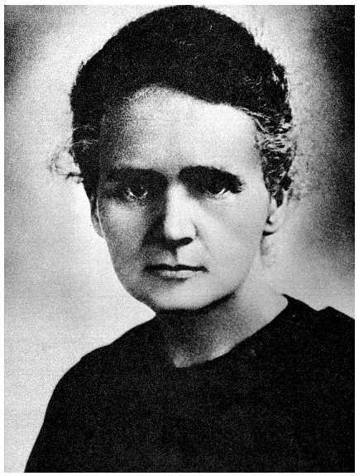
Maria Skłodowska-Curie

Slide 2
Spis treści
Biografia
Studia
Rad i polon
Skandal z Paulem Langevinem
Instytut radiowy
Śmierć
Galeria
Oglądaj całość

Slide 3
Biografia
Maria Salomea Skłodowska-Curie(ur. 7 listopada 1867 w Warszawie, zm. 4 lipca 1934 w Passy) – fizyczka i chemiczka polskiego pochodzenia. Większość życia spędziła we Francji, tam też rozwinęła swoją karierę naukową. Prekursorka nowej gałęzi chemii – radiochemii. Do jej dokonań należą: opracowanie teorii promieniotwórczości, technik rozdzielania izotopów promieniotwórczych oraz odkrycie dwóch nowych pierwiastków – radu i polonu. Pod jej osobistym kierunkiem prowadzono też pierwsze badania nad leczeniem raka za pomocą promieniotwórczości. Dwukrotnie wyróżniona Nagrodą Nobla za osiągnięcia naukowe.

Slide 4
Studia
W Paryżu Maria Skłodowska zdała w 1891 r. jako pierwsza kobieta w historii egzaminy wstępne na wydział fizyki i chemii Sorbony. W dzień studiowała, a wieczorami pracowała jako korepetytorka. W 1893 r. uzyskała licencjat z fizyki i zaczęła pracować jako laborantka w przemysłowym laboratorium zakładów Lippmana. W tym czasie dalej studiowała na Sorbonie, uzyskując drugi licencjat z matematyki w 1894 roku.

Slide 5
Rad i Polon
Maria Skłodowska, początkowo z pomocą robiącego licencjat młodego chemika André-Louisa Debierne'a, rozpoczęła żmudną pracę rozdzielania rudy uranowej na pojedyncze związki chemiczne i poszukiwanie związku powodującego jej wysoką radioaktywność. Do zespołu tego dołączył później Pierre Curie. Badania te po 4 latach doprowadziły do odkrycia najpierw polonu, następnie dużo bardziej radioaktywnego radu, a także do wyjaśnienia prawdopodobnych przyczyn zjawiska radioaktywności jako efektu rozpadu jąder atomów. W 1903 r. Maria Skłodowska-Curie jako pierwsza kobieta w historii otrzymała stopień doktora fizyki i w tym samym roku przyznano jej też Nagrodę Nobla.

Slide 6
Skandal z Paulem Langevinem
Romans Marii Skłodowskiej-Curie z fizykiem francuskim Paulem Langevinem, który trwał około roku, w latach 1910–1911. Langevin był żonaty i porzucił swoją rodzinę. Maria Skłodowska-Curie w oczach prasy, zwłaszcza brukowej, była osobą rozbijającą rodzinę Langevinów, w dodatku była od Paula o 4 lata starsza, a poza tym była cudzoziemką.

Slide 7
Instytut Radowy
Pod koniec 1911 r. otrzymała drugą Nagrodę Nobla, dzięki której przekonała rząd Francji do przeznaczenia środków na budowę prywatnego Instytutu Radowego – Institut du radium (obecnie Institut Curie), który został wzniesiony w 1914 r. i w którym prowadzono badania z zakresu chemii, fizyki i medycyny. Instytut ten stał się kuźnią noblistów – wyszło z niego jeszcze czterech laureatów nagrody Nobla, w tym córka Marii Skłodowskiej-Curie, Irène, i zięć Frédéric Joliot-Curie.

Slide 8
Śmierć
Dnia 4 lipca 1934 roku o godzinie czwartej rano wielka polska uczona w dziedzinie fizyki i chemii zakończyła swój żywot. Śmierć była spowodowana chorobą krwi związanej z radem. Marię Skłodowską - Curie pochowano cicho obok męża w Sceaux. Żyła 67 lat. Zostawiła po sobie przeszło 80 prac oraz dwa dzieła naukowe poświęcone promieniotwórczości

Slide 9
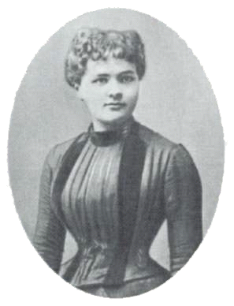
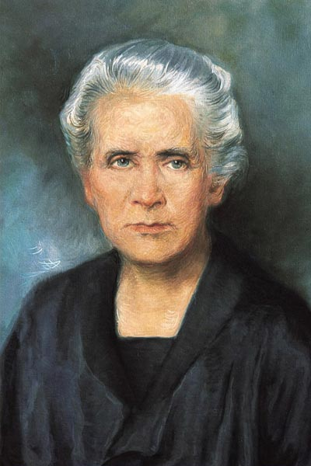
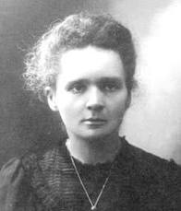
Galeria

Slide 10
